Slide 1
Emisyon Ticaret Sistemine Yönelik Güncel Çalışmalar
Karbon Fiyatlandırma Dairesi Başkanlığı
Uğur GÜREL
04.05.2023

Slide 2



Sunum İçeriği
1-Emisyon Ticaret Sistemi
2-İklim Değişikliği Başkanlığı Çalışmaları

Slide 3

Emisyon Ticaret Sistemi

Slide 4
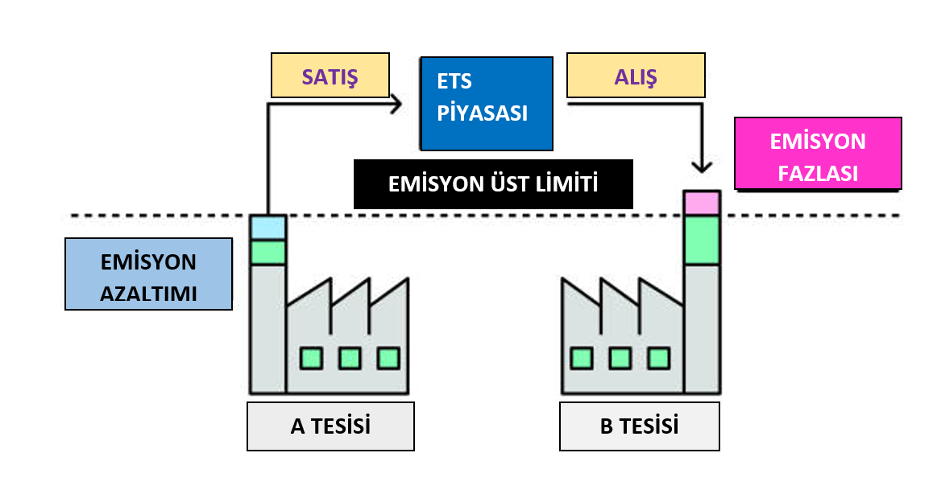
Emisyon Ticaret Sistemi (ETS)
Emisyon üst sınırı
Sistem dahilindeki tesislerin sera gazı emisyonları için bir üst sınır belirlenir
Üst sınır dahilinde tahsisatlandırma
Ücretsiz tahsisatlandırma yöntemleri: tarihsel emisyonlar & kıyas ölçütleri
Ücretli tahsisatlandırma: açık artırma
Tahsisat Alım Satımı – Maliyet Etkin Azaltım
Firmalar ihtiyaçları doğrultusunda piyasada işlem yapar
Yıllık Emisyon Döngüsü - Tahsisatların teslimi
Doğrulanmış yıllık sera gazı emisyon miktarına eşdeğer tahsisat İdareye teslim edilir

Slide 5
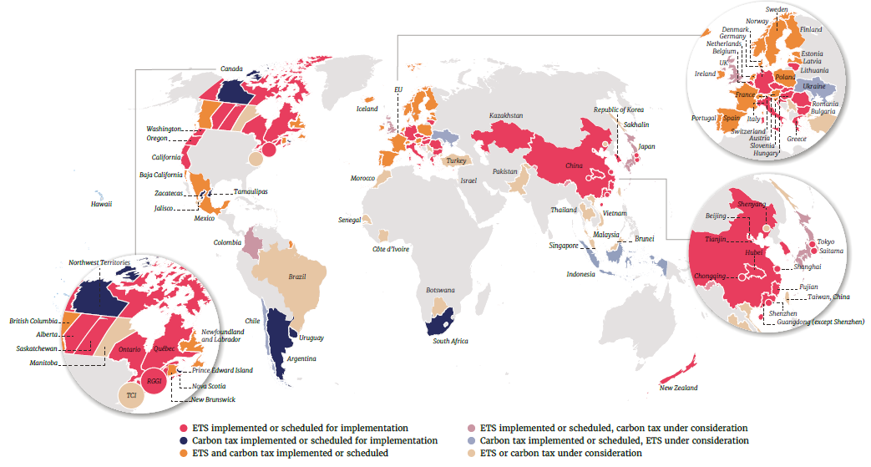
Küresel görünüme ilişkin bilgiler
25 adet operasyonel ETS, küresel emisyonların 17%
ETS’ye sahip ülkelerin ekonomik büyüklüğü: küresel GSYİH’nin 55%
2021 küresel ETS geliri: 161 Milyar USD

Slide 6



ETS ile ulaşılmak istenen hedefler
2053 Net Sıfır Hedefi & Yeşil kalkınma:
Maliyet etkin azaltım & Dönüşümün finansmanı
Ulusal Katkı Beyanı (NDC) Hedefleri
Türkiye COP27’de iklim hedeflerini arttırmıştır (%41 azaltım)
SKDM’ye Uyum: ‘SKDM’ye uyum kapsamında etkin işleyen ulusal Emisyon Ticaret Sistemi geliştirilecektir.’ (Orta Vadeli Program 2023-2025)

Slide 7
ETS kapsamına karar vermek
Sektörel kapsam
Mevcut İRD Sistemi Kapsamı: Sanayi & Enerji & Sivil Havacılık
Gaz kapsamı
İRD kapsamı: Karbon dioksit, perflorokarbonlar, diazot oksit
Eşik değerler
İRD Mevzuatı kategoriler: Kategori A: 50.000 ton CO2(eşd)’den az Kategori B: 50.000 - 500.000 ton CO2(eşd) arası Kategori C: 500.000 ton CO2(eşd)’den fazla
Belli değerlerin altındaki tesisler kapsama alınmayabilir

Slide 8
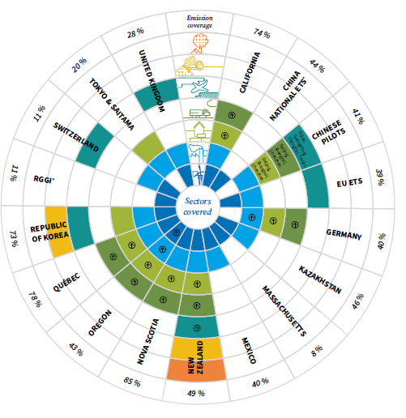

ETS Kapsam Örnekleri
Kaynak: ICAP,2022

Slide 9
ETS üst limitine karar vermek
Uzun vadeli azaltım hedefleri
Güncellenen Ulusal Katkı Beyanımız: Referans senaryodan %41’lik azaltım
Sektörel Azaltım Olanakları
MACC çalışmaları: Sektörel azaltım olanaklarını değerlendirmek
Politika etkileşimleri
Kapsamlı değerlendirme: Enerji güvenliği, büyüme, istihdam vb.

Slide 10
Tahsisatlandırma yöntemine karar vermek
Ücretsiz tahsisatlandırma
Karbon Kaçağı Riski Analizi: Yerli üreticiyi dış rekabetten korumak
Tarihsel Emisyonlar & Sektörel kıyas ölçütleri
Verimli tesisleri ödüllendirmek
Açık artırma yöntemi
Azaltım teşviki & ETS gelirleri

Slide 11
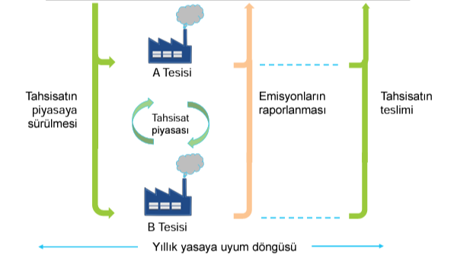
Tahsisatların Ticareti ve Teslimi
Ticarete ilişkin kural ve mekanizmalar
Esneklik & İstikrar mekanizmaları: Fiyat dalgalanmalarını engellemek ve geçişi kolaylaştırmak Piyasa Gözetim ve Denetimi: Etkin piyasa gözetimi ve yaptırım çerçevesi
Dönem sonunda tahsisatların idareye teslimi
1 ton emisyon=1 tahsisat Aykırılık durumunda yaptırım

Slide 12
İklim Değişikliği Başkanlığı Çalışmaları

Slide 13
Piyasa Hazırlık Ortaklığı (PMR)
Dünya Bankası ve Bakanlığımız ortaklığında teknik kapasitenin arttırılmasına yönelik faaliyetler gerçekleştirilmiştir.
1. Uygulama Fazı (2013-2018)
İzleme, Raporlama, Doğrulama (İRD) Sistemi Pilot Çalışmaları
Türkiye’de Piyasa Temelli Emisyon Azaltım Politika Seçeneklerinin Değerlendirilmesi
Türkiye’de Karbon Fiyatlandırma Politikalarının Ekonomik, Mali ve Sektörel Etkilerinin Belirlenmesi
Karbon Kaçağı (Sektörün Başka Ülkeye Kayması) Riskinin Değerlendirilmesi
2. Uygulama Fazı (2019-2021)
Yasal ve Kurumsal Altyapının Geliştirilmesi
Pilot ETS Simülasyonu Uygulaması
Pilot ETS Kayıt Sistemi Yazılımı
Paris Anlaşması Madde 6 Piyasa Mekanizmalarının Değerlendirilmesi
Emisyon Üst Sınırının Belirlenmesi ve Ulusal Tahsisat Planının Geliştirilmesi

Slide 14

Piyasa Uygulama Ortaklığı (PMI)
Dünya Bankası finansmanında ETS kurulumuna yönelik çalışmaların gerçekleştirileceği programdır.
Yaklaşık 5 milyon Dolar hibe bütçe tahsis edilmiştir.
2023 – 2028 arası 5 yıllık dönem için planlanmıştır.
Ana Bileşenler
  ETS tasarımı (üst limit, kapsam, tahsisatların dağılımı vb.)
  ETS’nin ekonomik etkilerine yönelik modelleme çalışmaları
  ETS’nin pilot ve 1. fazının uygulanması
  Karbon fiyatlandırma araçlarında Adil Geçiş
  ETS/ İRD sektörleri için sera gazı emisyonu kıyas ölçütleri (benchmarking) belirlenmesi

Slide 15

Ulusal Karbon Fiyatlandırma İhtisas Çalışma Grubu
Yeşil Mutabakat Eylem Planı kapsamında temsil ve karar alma:
Yeşil Mutabakat Çalışma Grubu (YMÇG) çalışmalarına destek
Başkanlığımız koordinasyonunda; Ulusal Karbon Fiyatlandırma İhtisas Çalışma Grubu
  beş adet toplantı gerçekleştirilmiştir
  1. toplantı: Çevrimiçi (21 Temmuz 2022)
  2. toplantı: Hibrit (13 Ekim 2022)
  3. toplantı: Çevrimiçi (28 Şubat 2023)
  4. toplantı: Çevrimiçi (27 Mart 2023) (ETS AÇG)
  5. toplantı: Çevrimiçi (4 Nisan 20230) (Denkleştirme AÇG)
Kamu & Özel Sektör Katılımı
ETS işleyişine yönelik görüş alışverişleri

Slide 16
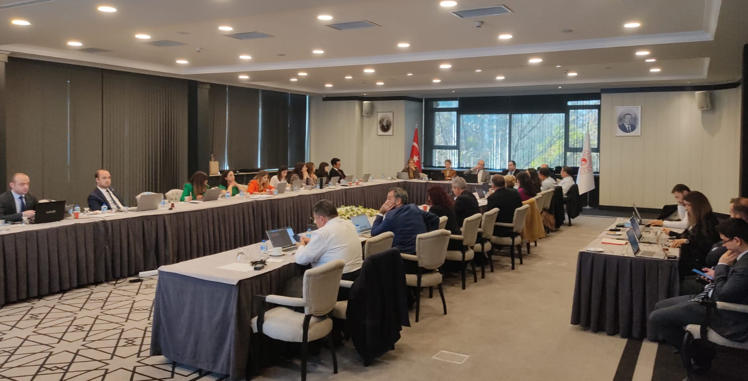
Emisyon Ticaret Sistemi Alt Süreçlerine İlişkin Toplantı
3-4 Kasım 2022, Ankara
Toplantı konusu: ETS piyasa tasarım ve işletim süreçleri & piyasa gözetim ve denetimi
Katılımcılar: İDB, SPK, Borsa İstanbul, Takasbank, MKK
Öne çıkan hususlar:
  Tahsisatların hukuki durumu (sermaye piyasası aracı)
  Piyasanın istikrarı ve esnekliği
  İşlem kayıt sistemleri
  Tahsisatların ihracı ve ikincil piyasa düzenlemeleri
  Piyasa denetimi
  Piyasa bozucu faaliyetlere ilişkin yaptırımlar
  İzleme, Raporlama ve Doğrulama Sistemi (mevcut durum ve ihtiyaçlar)
  Bilgi paylaşımı ve kamuyu aydınlatma

Slide 17
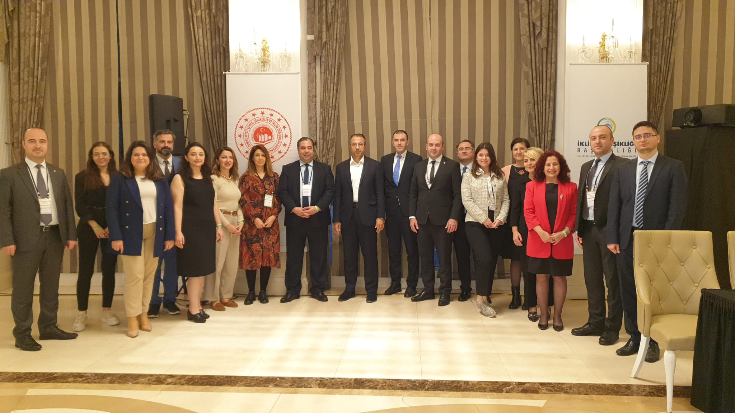
İklim Kanunu Çalıştayı
29.11-02.12.2022
Toplantı konusu: İklim Kanunu ETS metinlerine son şeklini verme
Öne çıkan hususlar:
  Tahsisatlar
  Piyasa Yönetimi
  Birincil ve ikincil piyasalar
  Özel sektör talepleri
  Denetim süreci
  Yaptırımlar
Kanununun hazırlık çalışmaları tamamlanmış olup, Meclisimizde mevzuat sürecinin başlatılması beklenmektedir.

Slide 18

Diğer Ülke Karbon Fiyatlandırma Birimleri ile Toplantılar
Kaliforniya
Birleşik Krallık
Kolombiya
Almanya ETS Otoritesi (DEHSt)
AB Yüksek Düzeyli İklim Diyaloğu
Karbon Fiyatlandırma Çalışma Grubu Toplantıları
  26 Ocak 2022
  05 Nisan 2022
  17 Mart 2023

Slide 19

AB ETS Mevzuatının Ulusal Mevzuata Aktarımı Projesi
Proje Bilgisi: Avrupa Birliği Katılım Öncesi Mali Yardım Aracı (IPA)
Proje Hedefi: Proje ile ülkemizde kurulacak ETS’nin AB mevzuatıyla uyumunun temini
Hedeflenen Çıktılar:
  •AB Emisyon Ticareti Sistemi Direktifi (2003/87/EC) iç mevzuata aktarılması
  •Yol Haritası
  •Kapasite geliştirme
  •AB-ETS hakkında Farkındalık Yaratmak
Projenin uygulama sürecinin 2024 yılında başlaması planlanmaktadır.

Slide 20





Teşekkürler.
WWW.İKLİM.GOV.TR
@TC_İKLİM

